Slide 1

Article commenté du mois
Helicopter Emergency Medical Services attendance is associated with favourable survival outcomes in major trauma: derivation and internal validation of prediction models in a regional trauma system
Griggs J et al.
Emerg Med J 2026 PMID:41633812
Xavier Bobbia

Slide 2
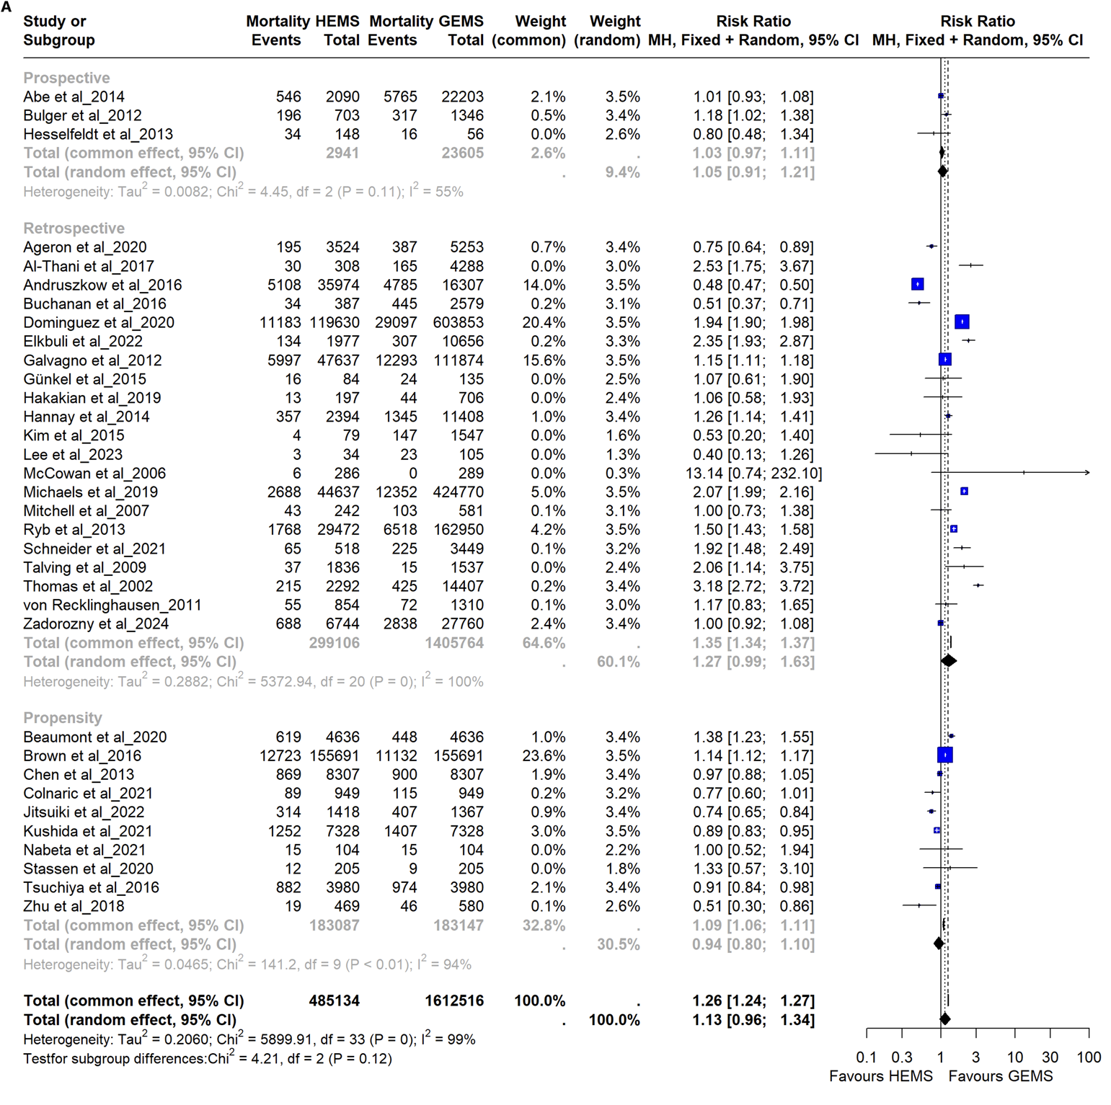
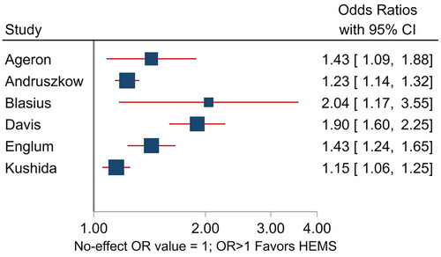
Bénéfice de l’hélicoptère chez le patient traumatisé grave ?
Des données opposées dans la littérature
Des sélections de patients différentes
Orso et al. Scand J Trauma Resusc Emerg Med 2025
Fritz et al. Prehosp Emerg Med 2024

Slide 3
Objectifs principaux de l’étude:
Comparer la survie observée à la survie attendue chez les patients traumatisés pris en charge par un service anglais régional héliporté
Identifier les facteurs prédictifs de mortalité à 30 jours

Slide 4
Méthode
Étude observationnelle rétrospective sur données de 2013 à 2022
Pour calculer la mortalité prédite
Utilisation du score Ps
(probability of survival du registre britannique TARN basé sur âge, score de Glasgow, paramètres physiologiques et lésions anatomiques)
Ce score a montré une AUC ≈ 0,90
pour prédire la mortalité sur plus de 100 000 traumatisés
Bouamra et al Injury 2015

Slide 5
Méthode
Critère de jugement principal : W
(Survivants observés − survivants attendus)
W = × 100
Nombre total de patients
Une version ajustée (Ws) tient compte de la sévérité des patients.
Donne le nombre de survivants supplémentaires pour 100 patients

Slide 6
Résultats
Population
3225 patients dont 2125 analysés pour l’objectif principal
1984 traumatismes graves (ISS ≥ 15 ; 93%)
43 [25 ; 61] ans
75% d’hommes
92 % traumatismes fermés
cause principale : accidents de la voie publique (58 %)

Slide 7
Résultats
Objectif principal
Survie attendue : 81 %
Survie observée : 85 %
Ws = 5
Interprétation
Pour 100 patients pris en charge en hélicoptère
5 sont des survivants supplémentaires

Slide 8
Résultats
Objectif principal
Le bénéfice est surtout dans le groupe de probabilité de survie entre 25–45 %
Dans ce groupe: Survie attendue : 36%
Survie observée : 49%
Ws = 13
Interprétation
Pour 100 patients pris en charge en hélicoptère
13 sont des survivants supplémentaires

Slide 9
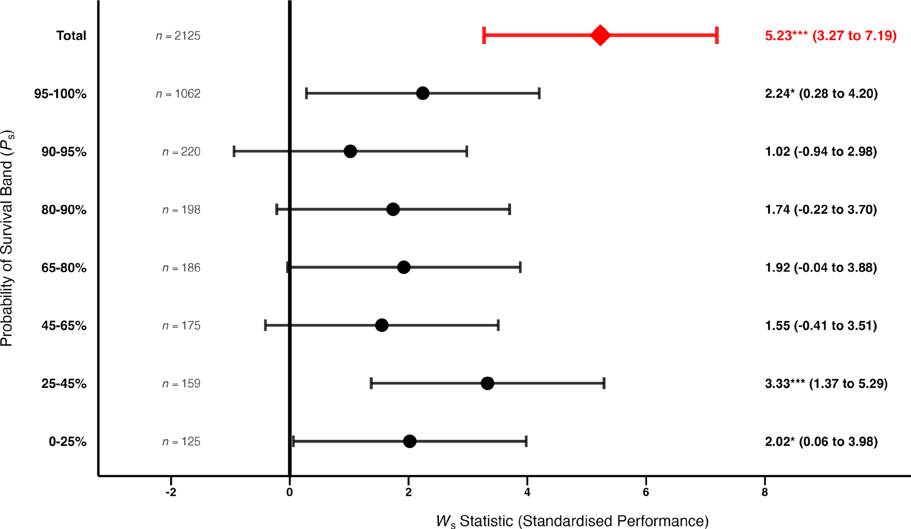
Résultats
Objectif principal
Interprétation
Le bénéfice semble être pour les patients les plus graves (probabilité de survie < 45%)
mais également les moins graves (probabilité de survie > 95%)

Slide 10
Résultats
Objectif secondaire
Facteurs augmentant la mortalité
Âge
Arrêt cardiaque traumatique
Suspicion d’hémorragie
IOT préhospitalière
Traumatisme thoracique
Facteurs augmentant la survie
Score de Glasgow élevé
Anesthésie préhospitalière
Interprétation
L’arrêt cardiaque est ici représenté 2 fois comme facteur de mortalité : par l’événement arrêt cardiaque et par l’IOT préhospitalière
La grande majorité des patients anesthésié étant intubé, l’IOT chez patient non en arrêt cardiaque est un facteur de survie

Slide 11
Ce qu’apporte cette étude
Le transport héliporté avec une équipe médicalisée semble permettre la survie de 5 patients de plus sur 100. Il faut préciser que l’étude ne permet pas de savoir si le bénéfice est secondaire à l’arrivée rapide d’une équipe médicalisé ou au transport rapide du patients.

Slide 12
Ce qu’apporte cette étude
Tous les patients n’ont pas un bénéfice à être transporté en hélicoptère:
ce sont surtout les plus graves (probabilité de survie < 45%) mais également les moins graves (probabilité de survie > 95%)
Ces deux résultats bien que pouvant paraitre étonnant avait déjà été montré dans des études antérieures.

Slide 13
Ce qu’apporte cette étude
3. L’anesthésie préhospitalière par une équipe médicalisée est un facteur de survie probablement:
Parce qu’elle est réalisée par des médecins
Parce qu’elle n’est réalisée que chez les patients pouvant le supporter
Parce qu’elle permet de traiter une cause évitable de décès respiratoire ou de contrôler les ACSOS

